Slide 1
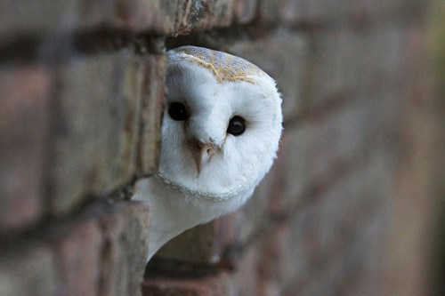
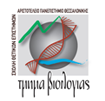
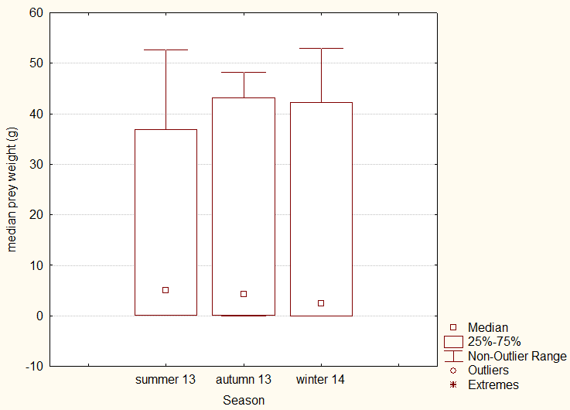
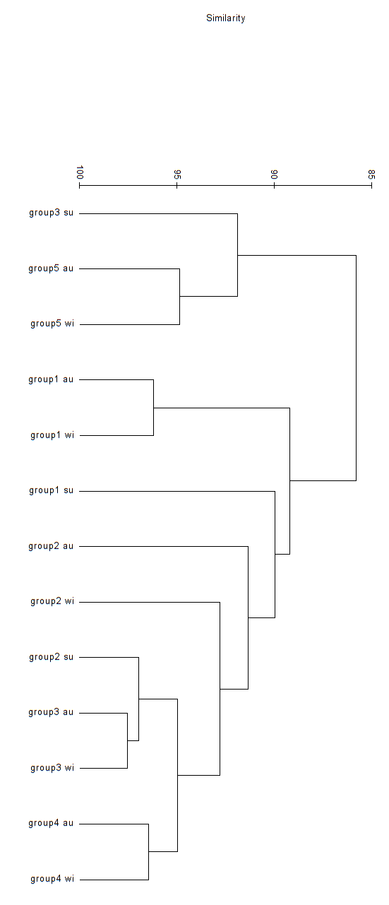
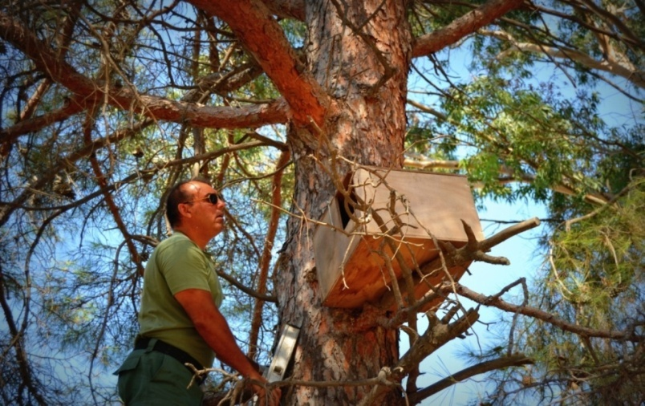
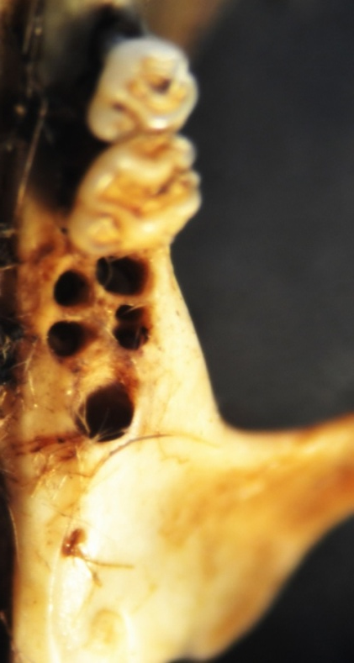
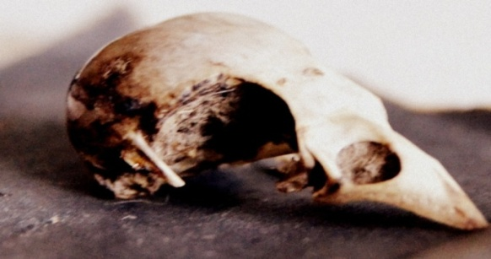
ΟΙΚΟΛΟΓΙΑ ΔΙΑΤΡΟΦΗΣ ΤΗΣ ΤΥΤΩΣ, ΤYTO ALBA (SCOPOLI, 1769),
ΣΕ ΠΟΙΚΙΛΑ ΧΕΡΣΑΙΑ ΕΝΔΙΑΙΤΗΜΑΤΑ ΣΤΗΝ ΚΥΠΡΟ
Μαρία Χρίστου¹, Βασίλης Γκούτνερ¹, Νίκος Κασίνης²
¹Εργαστήριο Ζωολογίας ,Τομέας Ζωολογίας, Τμήμα Βιολογίας, Αριστοτέλειο Πανεπιστήμιο Θεσσαλονίκης, 541 24, Θεσσαλονίκη, Ελλάδα
²Υπηρεσία Θήρας και Πανίδας, Υπουργείο Εσωτερικών, 1453, Λευκωσία, Κύπρος
ΕΙΣΑΓΩΓΗ
ΑΠΟΤΕΛΕΣΜΑΤΑ
Α
Η δίαιτα του είδους Τyto alba, ενός νυκτόβιου αρπακτικού της τάξης των Strigiformes, μελετήθηκε εκτεταμένα με ανάλυση εμεσμάτων (pellets) σε τρεις επαρχίες στην Κύπρο. Η ανάλυση των εμεσμάτων παραμένει η πιο κατάλληλη μέθοδος για τη μελέτη της διατροφής των Strigiformes μέχρι σήμερα και η γνώση των διατροφικών συνηθειών τους αποσκοπεί στην κατανόηση της οικολογίας τους, της συμπεριφοράς τους και εμμέσως των οικοτόπων τους.
ΣΤΟΧΟΙ
Κύριος σκοπός της συγκεκριμένης έρευνας ήταν η μελέτη της διατροφής της Τυτώς Tyto alba, ώστε να εμπλουτιστεί η γνώση για την Κυπριακή πανίδα και να προκύψουν πληροφορίες χρήσιμες για την προστασία και ορθολογιστική διαχείριση του είδους. Οι επιμέρους στόχοι ήταν οι εξής:
Να καταγραφεί η εποχική και χωρική διαφοροποίηση της δίαιτας της Τυτώς σε χρονική περίοδο ενός έτους σε ποικίλα χερσαία οικοσυστήματα στην Κύπρο.
Να μελετηθεί η πανίδα των μικροθηλαστικών της Κύπρου, που αποτελούν την κύρια λεία των νυκτόβιων αρπακτικών, δεδομένου ότι υπάρχουν ελάχιστες πληροφορίες για την κατανομή των θηλαστικών στο νησί. Μάλιστα, πρόσφατα ανακαλύφθηκε ένα νέο είδος ποντικού , το ενδημικό είδος Mus cypriacus- από τους Cucchi et al. (2006).
Να γίνει μια προσπάθεια να προσεγγιστεί όσο το δυνατόν η πραγματική εικόνα της διατροφής του είδους με τη συλλογή δειγμάτων από αρκετές περιοχές του νησιού.
Να δοθεί κίνητρο για τον σχεδιασμό διαχειριστικών πλάνων με στόχο την καταπολέμηση των τρωκτικών σε όλη την Κύπρο σε γεωργικές και άλλες περιοχές καταδεικνύοντας τη σημασία του είδους για το σκοπό αυτό.
Να σχεδιαστεί μια κλείδα αναγνώρισης των κύριων ειδών θηλαστικών που βρέθηκαν μέσα στα εμέσματα.
Υπόμνημα
Σχήμα 1. Διάγραμμα Box plot που απεικονίζει την εποχική διαφοροποίηση της διαμέσου της βιομάζας της λείας για τις εποχές καλοκαίρι 2013 - χειμώνα 2014. Δεν υπήρχε στατιστικά σημαντική διαφορά στις τιμές της μέσης βιομάζας των ειδών μεταξύ των εποχών (Kruskal-Wallis χ2 = 3,00, df = 2, p = 0,22).
Similarity
ΥΛΙΚΑ ΚΑΙ ΜΕΘΟΔΟΙ
Ξηροφυτικά περιβάλλοντα
Η δίαιτα του είδους Τyto alba στην Κύπρο μελετήθηκε μέσω εμεσμάτων τα οποία συλλέχθηκαν από 20 σταθμούς. Οι δειγματοληψίες έγιναν τον τελευταίο μήνα κάθε εποχής, το χρονικό διάστημα 2013-2014 ώστε να εξεταστεί η παρουσία διακυμάνσεων στην δίαιτα ανά εποχή.
Τα κύρια στοιχεία που συνέβαλαν στον προσδιορισμό των ατόμων λείας ήταν τα κρανία και οι γνάθοι για τα θηλαστικά, τα κρανία για τα πτηνά και διάφορα μέρη του εξωσκελετού για τα ασπόνδυλα. Δόθηκε αρκετή προσοχή ώστε κάθε άτομο λείας να μην μετρηθεί δύο φορές. Για τον προσδιορισμό των ατόμων που βρέθηκαν στα εμέσματα χρησιμοποιήθηκαν διάφοροι οδηγοί*.
Για τον υπολογισμό της βιομάζας ανάγαμε την συχνότητα κάθε είδους στην αντίστοιχη βιομάζα του στη φύση. Γι’ αυτό πάρθηκε ο Μ.Ο της βιομάζας για κάθε είδος από την υπάρχουσα βιβλιογραφία και πολλαπλασιάστηκε με τον αριθμό των ατόμων κάθε είδους ξεχωριστά. Αφού βρέθηκε η συνολική βιομάζα όλων των δειγμάτων ανά εποχή, αυτή διαιρέθηκε με το συνολικό αριθμό ατόμων ανά εποχή, για την ανεύρεση της μέσης βιομάζας ανά εποχή.
Κατόπιν συγκρίθηκε η βιομάζα των θηλαστικών μεταξύ των διαφορετικών εποχών με διαγράμματα Box plot και η μέση βιομάζα των ειδών ανάμεσα στις διαφορετικές εποχές με την μέθοδο Kruskal-Wallis με τη βοήθεια του στατιστικού πακέτου STATISTICA 7. Επιπλέον εκτιμήθηκαν ο δείκτης ποικιλότητας και ο δείκτης ισοκατανομής και κατασκευάστηκε δενδρόγραμμα ιεραρχικής ομαδοποίησης, με βάση το δείκτη ομοιότητας Bray-Curtis, με το πρόγραμμα Primer 5.1.2.
Α
Ορεινά οικοσυστήματα
Β1
Prey diversity | 2,88 | 2,1 | 2,19
Evenness | 0,6 | 0,81 | 0,54
Παράλιες και ημιορεινές περιοχές
Σχήμα 2. (A) Διάγραμμα εποχικής διαφοροποίησης της βιομάζας ανά κατηγορία. Τα θηλαστικά είχαν κυρίαρχο ρόλο ενώ τα έντομα (με ποσοστά 0,08%- 0,04%- 0,02%) είχαν μηδαμινή συνεισφορά της λείας.
(Β) Διάγραμμα ποσοστιαίας συμμετοχής επιμέρους τύπων λείας. Τα έντομα και τα πτηνά παρουσίασαν πτωτική τάση το χειμώνα του 2014 σε αντίθεση με τα θηλαστικά, των οποίων αυξήθηκε η συμμετοχή ως λεία. Πιθανή εξήγηση είναι το ότι το είδος στρέφεται σε εναλλακτικές πηγές λείας για να καλύψει τις ενεργειακές του ανάγκες.
Β2
Υπόμνημα
Group 1-5: ομάδες περιοχών με όμοιο ενδιαίτημα
1. ορεινές προεκτάσεις Τροόδους
2. παράλιες περιοχές Λεμεσού
3. ημιορεινές περιοχές Λάρνακας-καλλιέργειες, κτηνοτροφικές εγκαταστάσεις
4. παράλιες περιοχές Λάρνακας-κτηνοτροφικές εγκαταστάσεις
5. άνυδρες, ξηροφυτικές εκτάσεις- Λευκωσία
su: summer (καλοκαίρι)
au: autumn (φθινόπωρο)
wi: winter (χειμώνας)
Σχήμα 3. Δενδρόγραμμα ιεραρχικής ομαδοποίησης, με βάση το δείκτη ομοιότητας Bray-Curtis. Οι διάφορες ομάδες ενδιαιτήματος ιεραρχούνται ανάλογα με την ομοιότητα της εποχικής χρήσης λείας των μικροθηλαστικών από την Tyto alba. Η πιο διακριτή ομάδα φαίνεται να είναι η ομάδα Α η οποία αναφέρεται σε άνυδρα- ξηροφητικά τοπία στην επαρχία Λευκωσίας (group 5). Η δεύτερη ομάδα (ομάδα Β) αποτελείται από 4 μεγάλες ομάδες περιοχών που εμπίπτουν στις επαρχίες Λεμεσού (group 1 και group 2) και Λάρνακας (group 3 και group 4). Η υποομάδα Β1 που σχηματίζει το group1 είναι αρκετά διαφορετική από τα υπόλοιπα group (υποομάδα Β2) της ίδιας ομάδας λόγω του ορεινού χαρακτήρα των περιοχών απ’ όπου έγινε η δειγματοληψία.
*θηλαστικά: Lawrence & Brown, 1973, Yalden, 1977, Krystufek & Vohralik, 2009, πτηνά: Brown et al., 1987, έντομα: Chinery, 1981
Το είδος Tyto alba είναι ευκαιριακός θηρευτής και προτιμά λεία μεσαίου μεγέθους.
Το εύρος τιμών της μέσης βιομάζας της λείας του είδους κυμαινόταν από 14,9 g μέχρι 17,7 g.
Από τα 1488 άτομα που βρέθηκαν στα υπολείμματα λείας, εξέχοντα ρόλο διαδραματίζουν τα μικροθηλαστικά και δευτερευόντως τα πτηνά και τα έντομα (με ποσοστά 96,3%, 2% και 1,7% αντίστοιχα).
Βρέθηκαν μόνο 5 γένη μικροθηλαστικών, γεγονός που αντανακλά τη σχετικά φτωχή πανίδα του νησιού σε θηλαστικά.
Τα τρωκτικά συνιστούν την κατεξοχήν δίαιτα (συμμετοχή 73,7% μέχρι 88,8%) οφειλόμενο στον μεγάλο αριθμό των ατόμων της οικογένειας Muridae. Αυτό δείχνει ότι η Τυτώ μπορεί να αποτελέσει μηχανισμό ελέγχου των τρωκτικών αν κατασκευαστούν αρκετές τεχνητές φωλιές που θα την προσελκύσουν.
Υπήρξε χωρική διαφοροποίηση στη δίαιτα της Τυτώς και οι περιοχές μελέτης χωρίστηκαν σε δύο μεγάλες ομάδες, ανάλογα με την ομοιότητα της εποχικής συμπεριφοράς διατροφής και χρήσης των μικροθηλαστικών ως λεία, σε κάθε ενδιαίτημα.
α
β
Εικόνα 1. Άτομο του γένους Rattus όπως φαίνεται στο στερεοσκόπιο κατά την διαδικασία της αναγνώρισης των ειδών λείας (α). Μέλος της ερευνητικής ομάδας του Ταμείου Θήρας κατά την συλλογή δειγμάτων από τεχνητή (nest box) φωλιά στην επαρχία Λεμεσού (β). Τα στρουθιόμορφα αποτέλεσαν την πιο άφθονη λεία όσον αφορά στα πτηνά, τα οποία μπορούν να προσδιοριστούν από τα φτερά, τα ράμφη, τα πόδια, το συνιερό οστό, κ.ά. (γ). Από: Προσωπικό αρχείο
ΣΥΜΠΕΡΑΣΜΑΤΑ
γ
ΕΠΙΛΕΓΜΕΝΗ ΒΙΒΛΙΟΓΡΑΦΙΑ
Alivizatos H, Goutner V, Athanasiadis A, Poirazidis K, 2006. Comparative temporal prey use by barn owl and little owl. Journal of Biological Research 6: 177 – 186 Krystufek B, Vohralik V, 2009. Mammals of Turkey and Cyprus, Volume 3, Rodentia II. University of Primorska, Science and Research Centre of Koper, Slovenia
ΕΥΧΑΡΙΣΤΙΕΣ
Η έρευνα αυτή έγινε στα πλαίσια διπλωματικής εργασίας και εκπονήθηκε στο Εργαστήριο Ζωολογίας του Τμήματος Βιολογίας του ΑΠΘ. Θα ήθελα να ευχαριστήσω την ερευνητική ομάδα του Ταμείου Θήρας για την άψογη συνεργασία και τη σημαντική συμβολή της στην πραγμάτωση της μελέτης αυτής. Επίσης δεν θα μπορούσε να υλοποιηθεί χωρίς την βοήθεια της φίλης και συναδέλφου Μιχαέλλας Μωυσή, σε όλα τα στάδια της έρευνας, την οποία ευχαριστώ θερμά.

